Slide 1
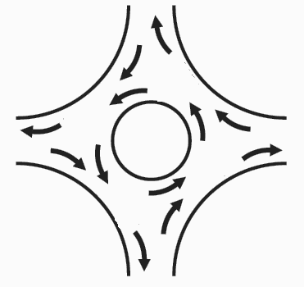
Λειτουργική Ανάλυση Κυκλικών Κόμβων
Η απόφαση υλοποίησης ενός κυκλικού κόμβου πρέπει να συνοδεύεται από λεπτομερή εκτίμηση της αναμενόμενης απόδοσής του σε επίπεδο λειτουργίας. Δηλαδή απαιτείται η εκτίμηση του Επιπέδου Εξυπηρέτησης στο έτος σχεδιασμού (συνήθως το 20^{ο} έτος από την έναρξη λειτουργίας του κόμβου).
Αυτό βέβαια δεν αναιρεί την υποχρέωση παρακολούθησης ανά τακτά χρονικά διαστήματα ώστε να αξιολογείται ενδεχόμενη αναγκαιότητα πρόσθετων παρεμβάσεων.
Η εκτίμηση του Επιπέδου Εξυπηρέτησης για το έτος σχεδιασμού του κυκλικού κόμβου προϋποθέτει τον προσδιορισμό των εκτιμώμενων φόρτων και επιπλέον για κάθε πρόσβαση του κόμβου τα εξής μεγέθη:
χωρητικότητα εισόδου η οποία εξαρτάται από
τη γεωμετρία κόμβου
το μέγεθος των διασταυρούμενων φόρτων εντός του δακτυλίου
το χωρικό διαχωρισμό των οχημάτων
λόγος εξυπηρετούμενου φόρτου προς χωρητικότητα όπου
γενικά δεν πρέπει είναι μεγαλύτερος του 0.85
μεγέθη μεγαλύτερα του 0.85 είναι αποδεκτά σε ειδικές περιπτώσεις (πχ. σε περιοχές χωροθέτησης κόμβων σε μικρές αποστάσεις)
μέση καθυστέρηση
επίπεδο εξυπηρέτησης
μήκος ουράς για το 95% των περιπτώσεων

Slide 2
Συλλογή Δεδομένων
Φόρτοι Στρεφουσών Κινήσεων ανά Κλάδο Πρόσβασης
μετατροπή σε ισοδύναμους ρυθμούς ροής με βάση ΣΩΑ
μετατροπή σε ΜΕΑ, ανάλογα με το ποσοστό κίνησης βαρέων οχημάτων

Slide 3
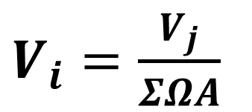
Φόρτοι Στρεφουσών Κινήσεων ανά Κλάδο Πρόσβασης (1/2)
μετατροπή σε ισοδύναμους ρυθμούς ροής με βάση ΣΩΑ
$V_{i}=\frac{V_{j}}{ΣΩΑ}$
όπου:
V_{j} : μετρούμενος φόρτος (οχ/h)
V_{i} : ωριαίος φόρτος (οχ/h)
ΣΩΑ : Συντελεστής Ωριαίας Αιχμής

Slide 4
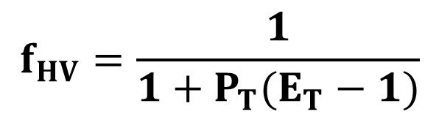

Φόρτοι Στρεφουσών Κινήσεων ανά Κλάδο Πρόσβασης (2/2)
μετατροπή σε ΜΕΑ, ανάλογα με το ποσοστό κίνησης βαρέων οχημάτων
$V_{i,MEA}=\frac{V_{i}}{f_{HV}}$
$$f_{HV}=\frac{1}{1+P_{T}(E_{T}−1)}$$
όπου:
V_{i} : ωριαίος φόρτος (οχ/h)
f_{HV} : συντελεστής βαρέων οχημάτων
P_{T} : ποσοστό βαρέων οχημάτων
E_{T} : αντιστοιχία βαρέων οχημάτων με ΜΕΑ (συνήθως E_{T}=2)

Slide 5
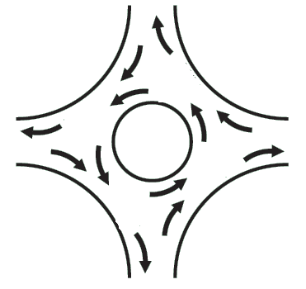

Μετατροπή Φόρτων Στρεφουσών Κινήσεων Ισόπεδου Κόμβου σε Φόρτους Κυκλικού Κόμβου

Slide 6
Μετατροπή Φόρτων Στρεφουσών Κινήσεων Ισόπεδου Κόμβου σε Φόρτους Κυκλικού Κόμβου

Slide 7
Μετατροπή Φόρτων Στρεφουσών Κινήσεων Ισόπεδου Κόμβου σε Φόρτους Κυκλικού Κόμβου

Slide 8
Μετατροπή Φόρτων Στρεφουσών Κινήσεων Ισόπεδου Κόμβου σε Φόρτους Κυκλικού Κόμβου

Slide 9
Μετατροπή Φόρτων Στρεφουσών Κινήσεων Ισόπεδου Κόμβου σε Φόρτους Κυκλικού Κόμβου

Slide 10
Μετατροπή Φόρτων Στρεφουσών Κινήσεων Ισόπεδου Κόμβου σε Φόρτους Κυκλικού Κόμβου

Slide 11
Μετατροπή Φόρτων Στρεφουσών Κινήσεων Ισόπεδου Κόμβου σε Φόρτους Κυκλικού Κόμβου

Slide 12
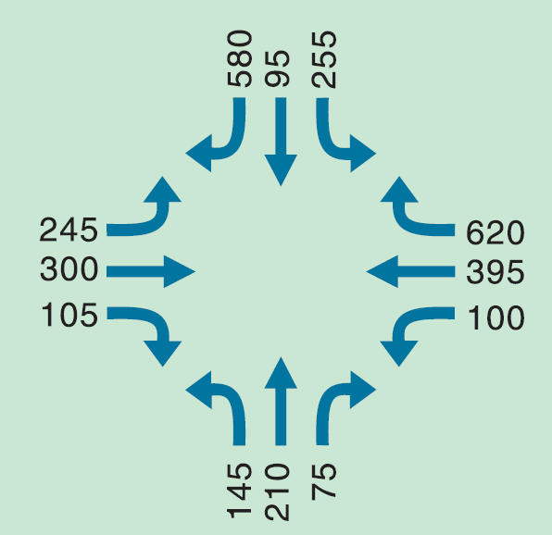
Μετατροπή Φόρτων Στρεφουσών Κινήσεων Ισόπεδου Κόμβου σε Φόρτους Κυκλικού Κόμβου
πχ.
2% ποσοστό κίνησης φορτηγών
ΣΩΑ: 0.97

Slide 13
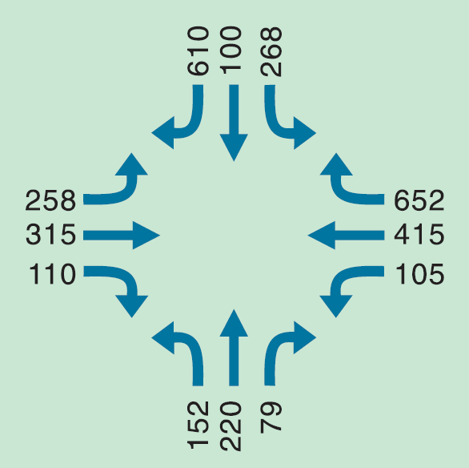
Μετατροπή Φόρτων Στρεφουσών Κινήσεων Ισόπεδου Κόμβου σε Φόρτους Κυκλικού Κόμβου

Slide 14
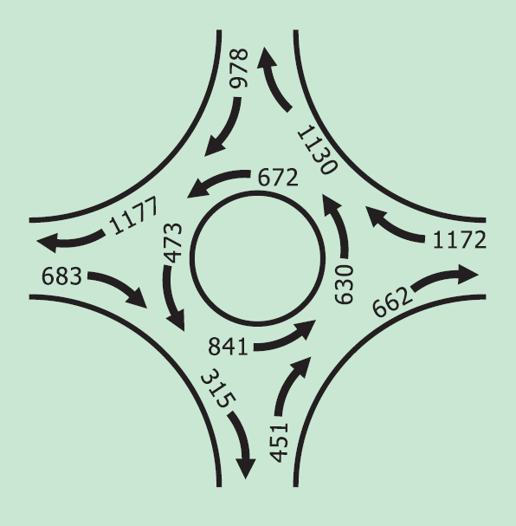
Μετατροπή Φόρτων Στρεφουσών Κινήσεων Ισόπεδου Κόμβου σε Φόρτους Κυκλικού Κόμβου

Slide 15
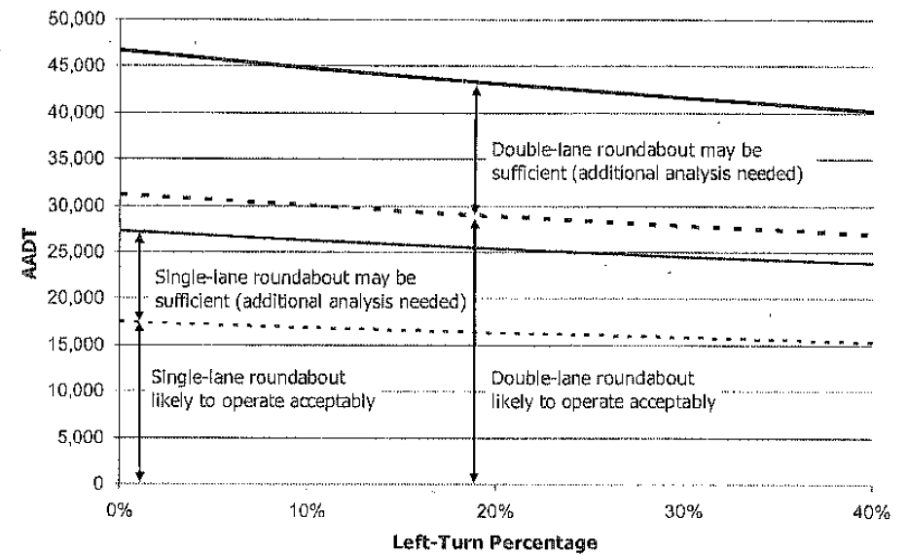
Αρχική Εκτίμηση Τύπου Κυκλικού Κόμβου (με βάση % αριστερών στροφών και ΜΕΗΚ)

Slide 16
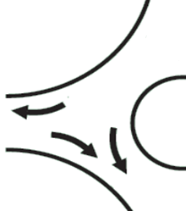
Σχεδιασμός Λωρίδων Εισόδου με Βάση Φόρτους Διασταυρωνόμενων Κινήσεων
Φόρτος Διασταυρωνόμενων Κινήσεων (οχ/h) | Απαίτηση Λωρίδων Εισόδου
0 – 1000 | μία λωρίδα
1000 - 1300 | δύο λωρίδες
 | μία λωρίδα
1300 - 1800 | δύο λωρίδες
> 1800 | > δύο λωρίδες
 | περαιτέρω διερεύνηση

Slide 17
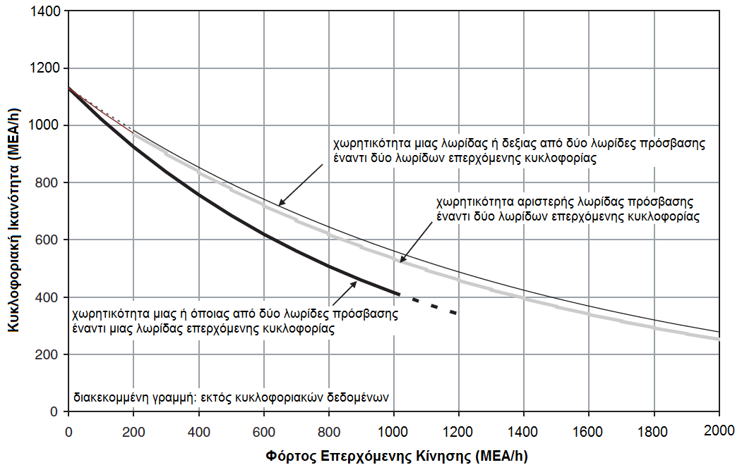
Χωρητικότητα ανά κλάδο Πρόσβασης με Βάση Φόρτους Κυκλικής Κίνησης

Slide 18
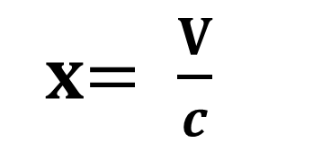
Αξιολόγηση Αποδοτικότητας Κόμβου Κυκλικής Κίνησης
x$= \frac{V}{c}$
όπου:
x : λόγος φόρτου προς χωρητικότητα λωρίδας
V : φόρτος λωρίδας (οχ/h)
c : κυκλοφοριακή ικανότητα κλάδου πρόσβασης (χωρητικότητα)
γενικά v/c ≤ 0.85

Slide 19
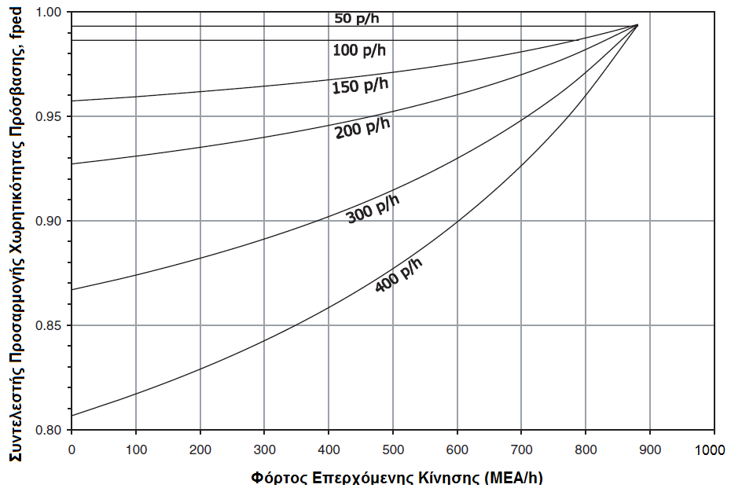
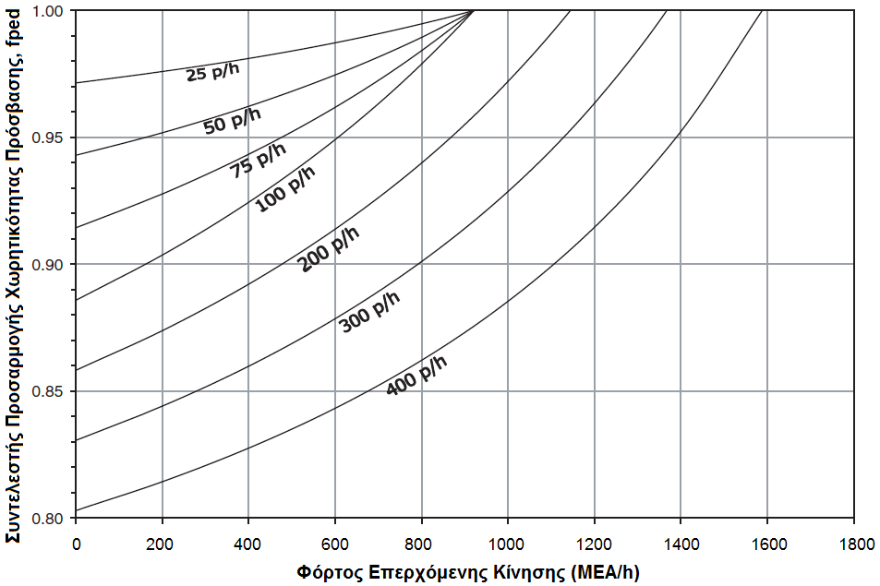
Διόρθωση “c” σε Περιπτώσεις Μετρήσιμης Παρουσίας Πεζών
p/h: πεζοί/ώρα
είσοδος μιας λωρίδας είσοδος δύο λωρίδων
στην περίπτωση αυτή απαιτείται υπολογισμός νέου “X”

Slide 20
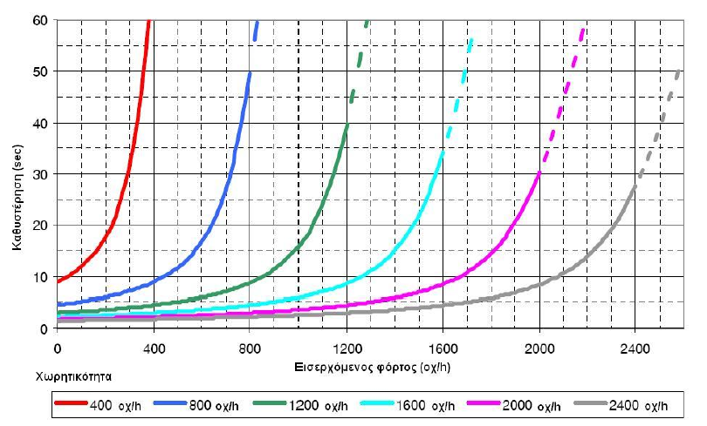
Καθυστερήσεις (με βάση εισερχόμενο φόρτο και χωρητικότητα)

Slide 21
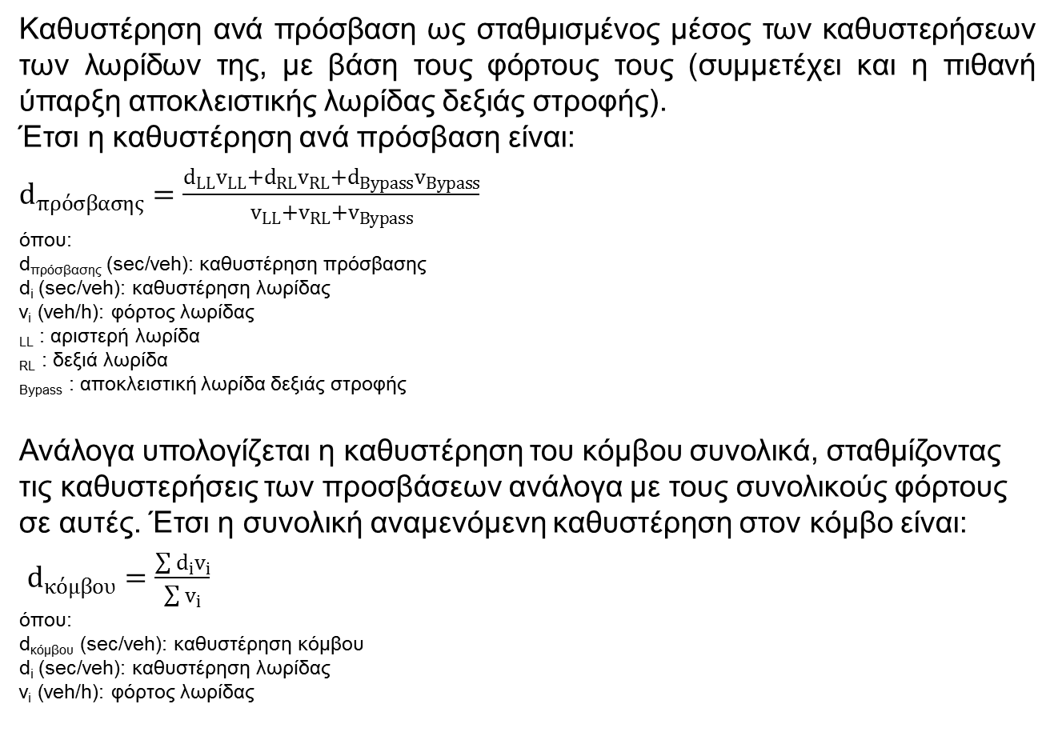
Καθυστερήσεις (σταθμισμένος μέσος των καθυστερήσεων των λωρίδων, με βάση τους φόρτους αυτών)
Καθυστέρηση ανά πρόσβαση ως σταθμισμένος μέσος των καθυστερήσεων των λωρίδων της, με βάση τους φόρτους τους (συμμετέχει και η πιθανή ύπαρξη αποκλειστικής λωρίδας δεξιάς στροφής).
Έτσι η καθυστέρηση ανά πρόσβαση είναι:
$d_{πρόσβασης}=\frac{d_{LL}v_{LL}+d_{RL}v_{RL}+d_{Bypass}v_{Bypass}}{v_{LL}+v_{RL}+v_{Bypass}}$
όπου:
d_{πρόσβασης} (sec/veh): καθυστέρηση πρόσβασης
d_{i} (sec/veh): καθυστέρηση λωρίδας
v_{i} (veh/h): φόρτος λωρίδας
_{LL} : αριστερή λωρίδα
_{RL} : δεξιά λωρίδα
_{Bypass} : αποκλειστική λωρίδα δεξιάς στροφής
Ανάλογα υπολογίζεται η καθυστέρηση του κόμβου συνολικά, σταθμίζοντας τις καθυστερήσεις των προσβάσεων ανάλογα με τους συνολικούς φόρτους σε αυτές. Έτσι η συνολική αναμενόμενη καθυστέρηση στον κόμβο είναι:
$d_{κόμβου}=\frac{\sum{d_{i}v_{i}}}{\sum{v_{i}}}$
όπου:
d_{κόμβου} (sec/veh): καθυστέρηση κόμβου
d_{i} (sec/veh): καθυστέρηση λωρίδας
v_{i} (veh/h): φόρτος λωρίδας

Slide 22
Αντιστοίχηση Καθυστερήσεων και Επιπέδου Εξυπηρέτησης
Συνολική Καθυστέρηση (sec/veh) | Επίπεδο Εξυπηρέτησης
 | v/c≤1.0 | v/c>1.0
0 - 10 | A | F
>10 - 15 | B | F
>15 - 25 | C | F
>25 - 35 | D | F
>35 - 45 | E | F
>50 | F | F

Slide 23
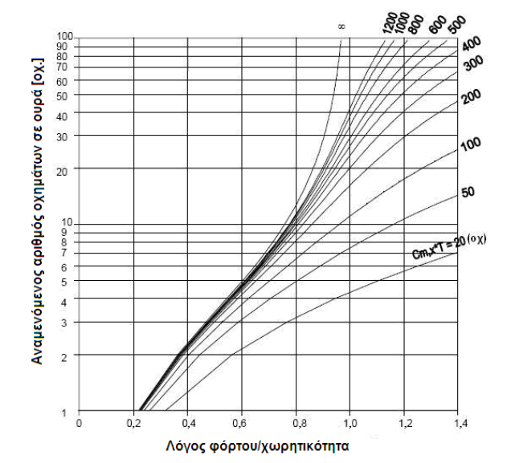
Εκτίμηση “Ουρών” (95% περιπτώσεων)
T = 0.25h = 15min

Slide 24
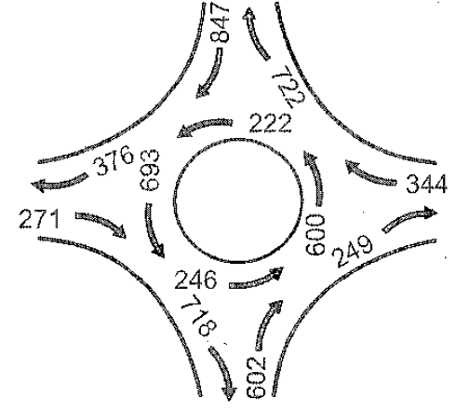
ζητείται η αξιολόγηση του Επιπέδου Εξυπηρέτησης Κυκλικού Κόμβου μιας λωρίδας κυκλοφορίας με τους παρακάτω φόρτους

Slide 25
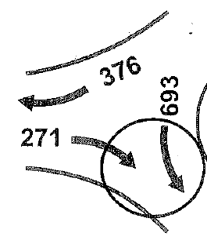
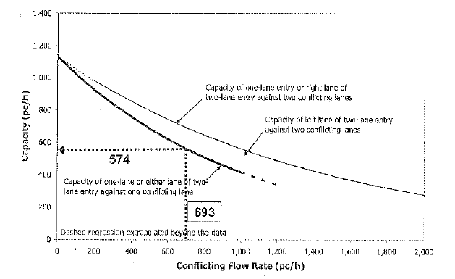
έλεγχος χωρητικότητας σε κάθε κλάδο πρόσβασης
v/c = 271 / 574 = 0.47

Slide 26
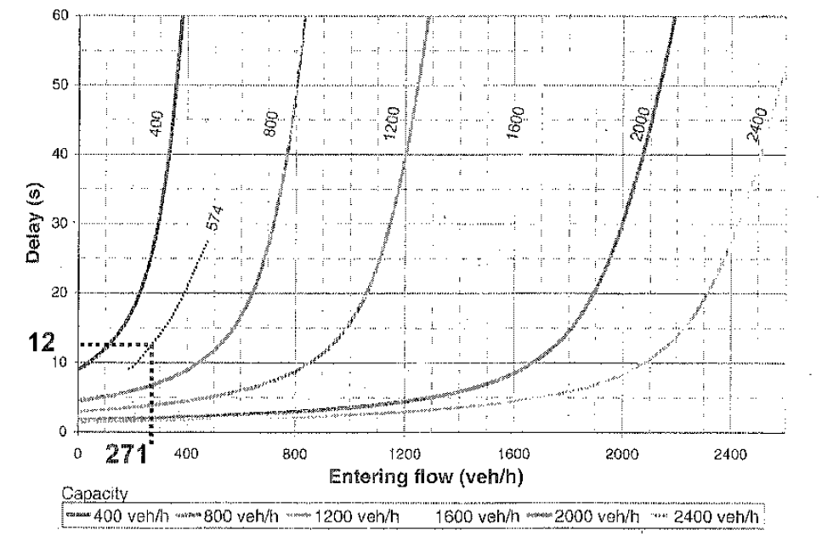
καθυστέρηση

Slide 27
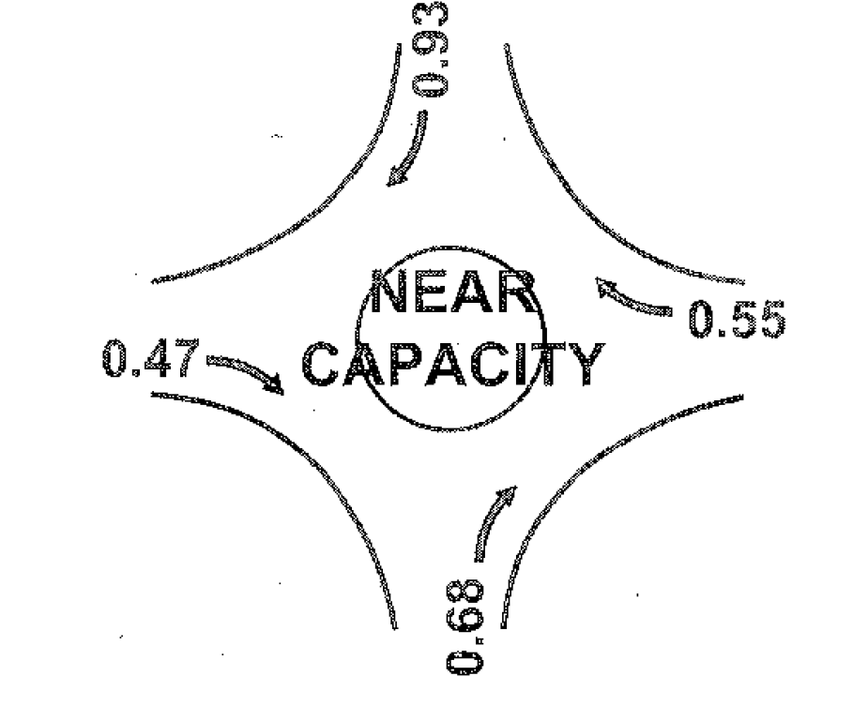
λόγος v/c και καθυστέρηση στους υπόλοιπους κλάδους πρόσβασης

Slide 28
λόγος v/c και καθυστέρηση στους υπόλοιπους κλάδους πρόσβασης

Slide 29
λόγος v/c και καθυστέρηση στους υπόλοιπους κλάδους πρόσβασης

Slide 30
λόγος v/c και καθυστέρηση στους υπόλοιπους κλάδους πρόσβασης

Slide 31
λόγος v/c και καθυστέρηση στους υπόλοιπους κλάδους πρόσβασης
d=14.5sec

Slide 32
λόγος v/c και καθυστέρηση στους υπόλοιπους κλάδους πρόσβασης
d=37.6sec
d=14.5sec

Slide 33
λόγος v/c και καθυστέρηση στους υπόλοιπους κλάδους πρόσβασης
d=37.6sec
d=15.6sec
d=14.5sec

Slide 34
λόγος v/c και καθυστέρηση στους υπόλοιπους κλάδους πρόσβασης
d=37.6sec
d=15.6sec
d=14.5sec
d=15.7sec

Slide 35
λόγος v/c και καθυστέρηση στους υπόλοιπους κλάδους πρόσβασης
d_{total} =24.5sec
d=37.6sec
d=15.6sec
d=14.5sec
d=15.7sec

Slide 36
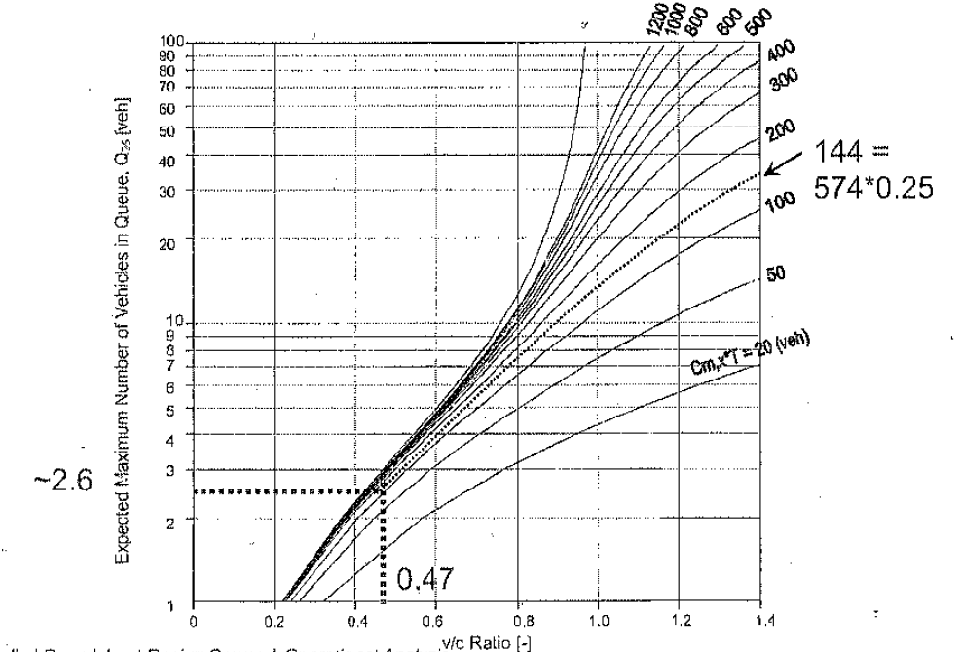
“ουρά” (95% περιπτώσεων) – Επίπεδο Εξυπηρέτησης
3 οχήματα (ΜΕΑ)

